Slide 1
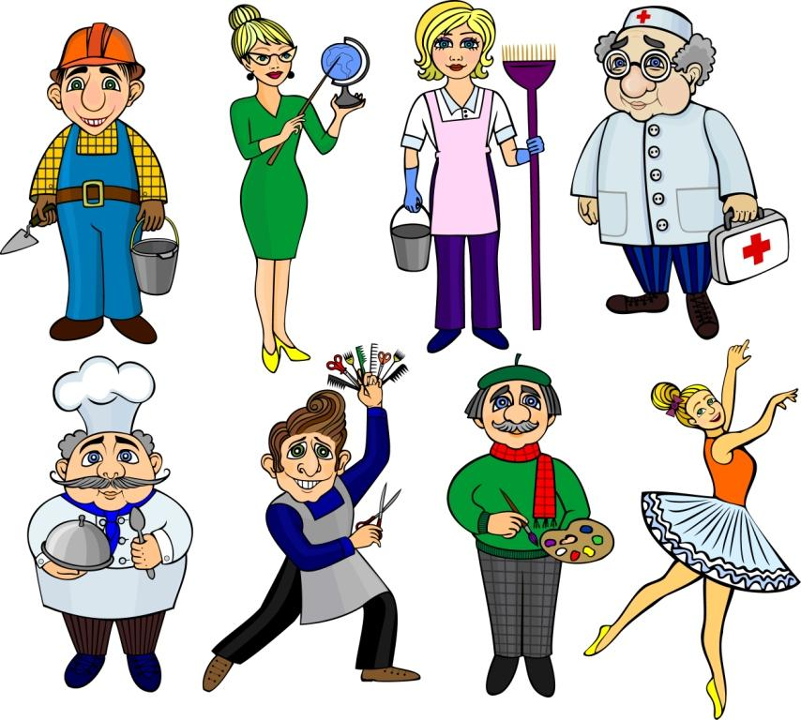
Все профессии нужны
Презентацию составила:
воспитатель
Дубовикова Наталья Сергеевна

Slide 2
Отгадай загадки
Тревожный номер «01»,
Ты не останешься один.
Гудят пронзительно сирены-
Начало для пожарной смены:
Необходимо им спешить,
Пожар опасный потушить
(пожарные)

Slide 3
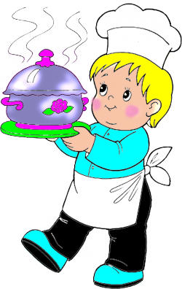
Он с утра на кухне нашей
Варит суп, компот и кашу
(повар)

Slide 4
Если заболело ухо,
Если в горле стало сухо.
Не волнуйся и не плач -
Ведь тебе поможет … (врач)

Slide 5
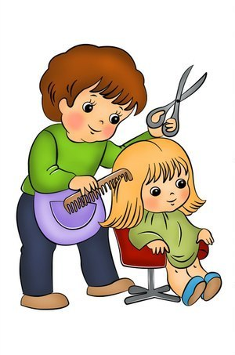
Мастер делает причёску
Феном, щёткой и расчёской,
Пышно локоны завьёт,
Чёлку щёткою взобьёт,
Всё в его руках горит-
Он изменит внешний вид
(парикмахер)

Slide 6
У него товаров горы-
Огурцы и помидоры.
Кабачки, капуста, мёд-
Всё он людям продаёт
(продавец)

Slide 7
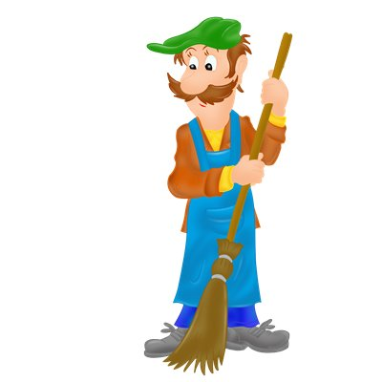
Разгребает снег лопатой,
Подметает двор метлой.
Догадались ли, ребята,
Кто следит за чистотой
(дворник)

Slide 8
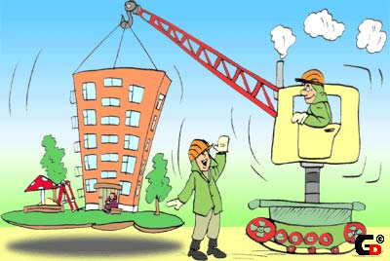
Мы работаем бригадой,
Нам везёт песок, бетон.
Дружно потрудиться надо,
Чтоб построить новый дом
(строители)

